Slide 1
Testergebnisse
F&E-Projekt
Victor Corbet (Matr-Nr. 1066911)
13.12.2023

Slide 2
Inhalte
Einleitung
Aufbau
Beispiel Reactive
Identisches Setup
Testing
Testautomatisierung mittels Batch-Datei
Container Ressourcen
Dynamisches K6 Test Setup
Analyse
Grouping, Filtering, Mapping, Statistics
Visualisierung

Slide 3
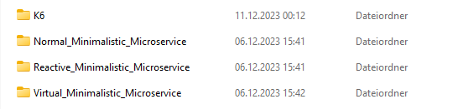
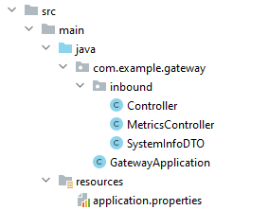
Einleitung
Aufbau

Slide 4
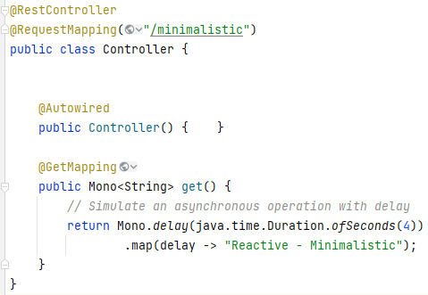

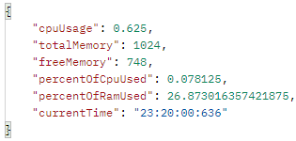
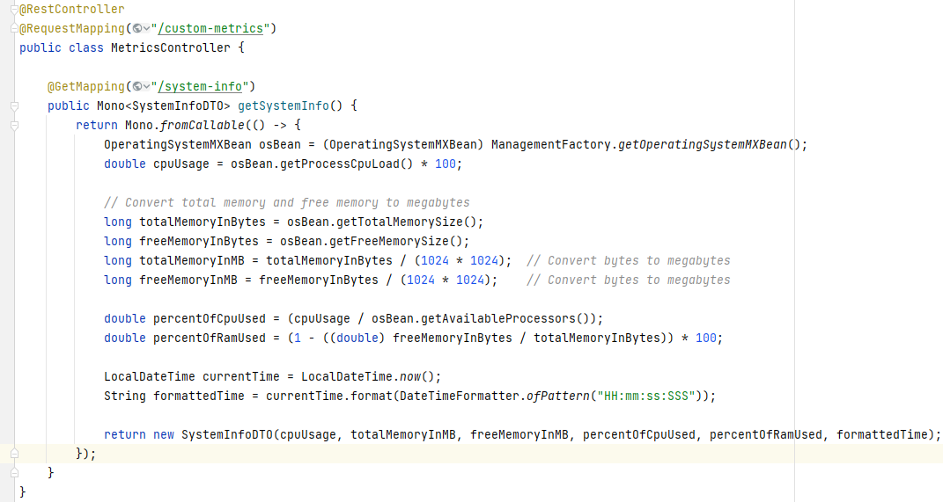
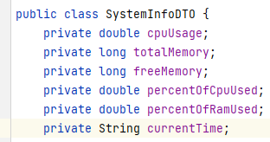
Einleitung
Beispiel Reactive

Slide 5
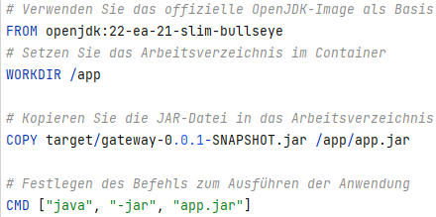

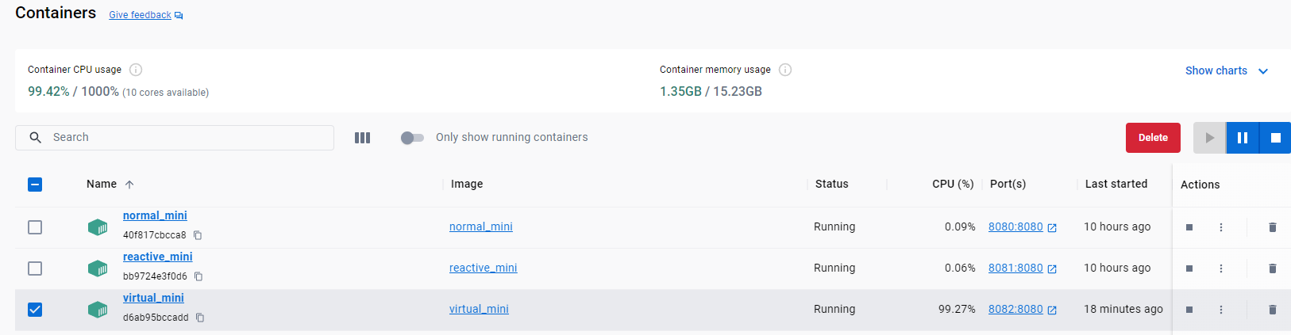
Einleitung
Identisches Setup
Dockerfile für alle 3 -> Generieren eines Image „docker build -t reactive_mini .”
Starten eines Containers mit 1 GB RAM und 8 Cores (CPU) “docker run -p 8081:8080 --cpus=8 --memory=1g --name reactive_mini reactive_mini”

Slide 6
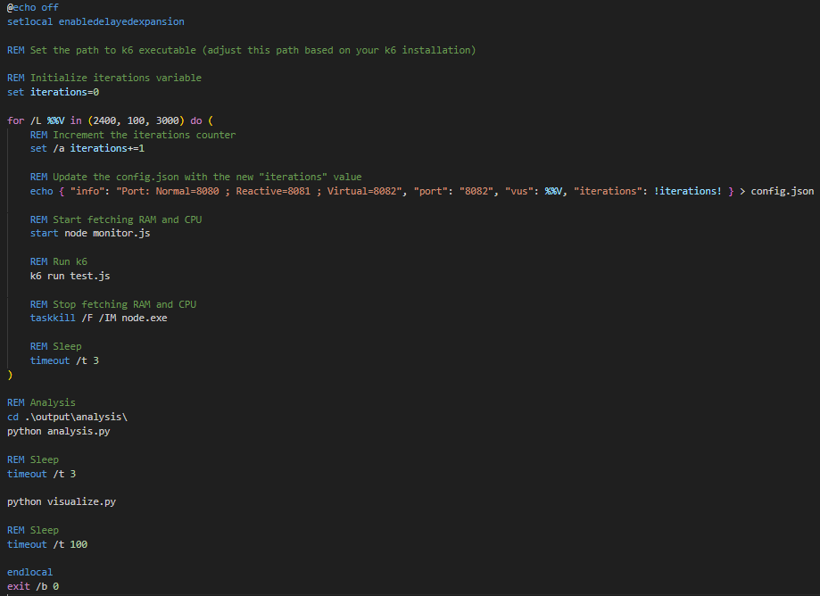
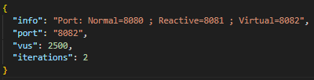
Testing
Testautomatisierung mittels Batch-Datei
run.bat
config.json

Slide 7
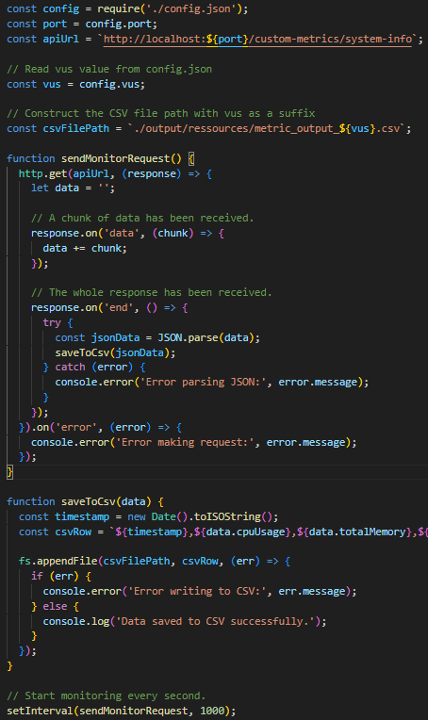
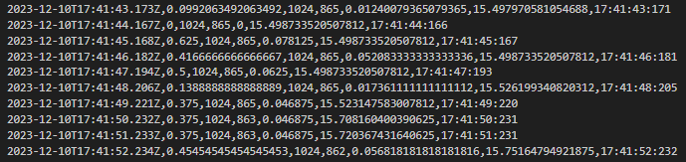
Testing
Container Ressourcen
Monitor.js
Es wird jede Sekunde ein HTTP get an den Actuator-Endpoint geschickt
Es wird das ergebnis als eine Zeile in einer CSV-Datei geschrieben
(es wird node.js benötig)
Ergebnis Custom-Actuator-Endpoint
output

Slide 8
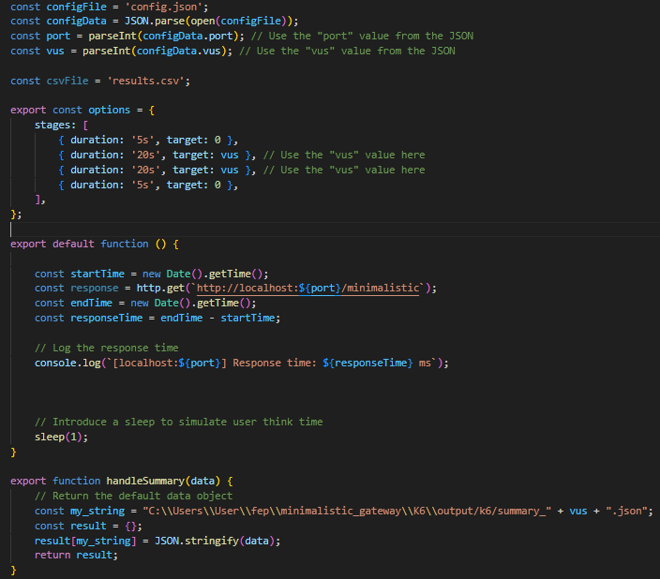
Testing
Dynamisches K6 Test Setup

Slide 9
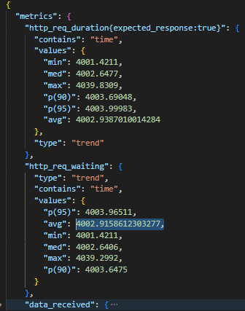
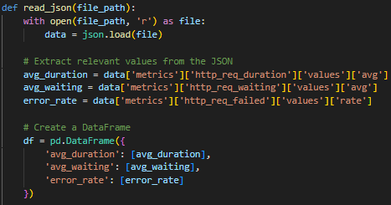
Analyse
Grouping, Filtering, Mapping, Statistics
Die Resultate der K6-Tests analysieren und wesentliche Kennzahlen extrahieren.
K6-Summary-file (test.js)

Slide 10
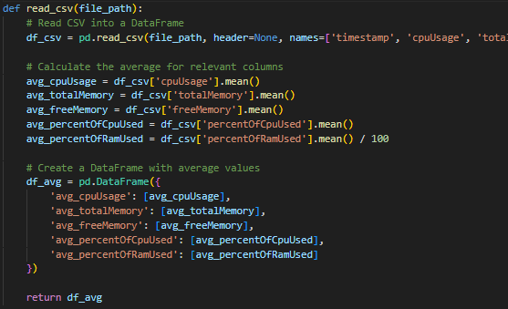
Analyse
Grouping, Filtering, Mapping, Statistics …
Ergebnisse der Ressourcen-Abfragen auslesen und relevante werte extrahieren

Slide 11
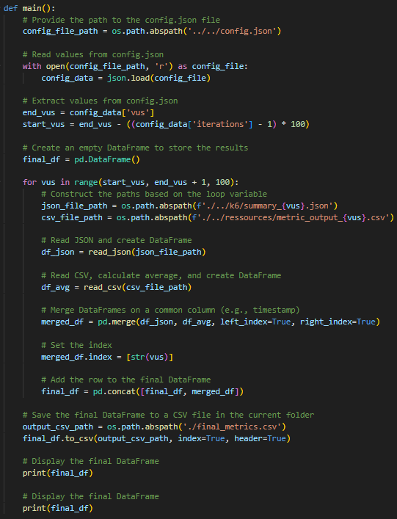
Analyse
Grouping, Filtering, Mapping, Statistics …
Für jeden Testdurchlauf (z.B. vus=100) wird eine Test-Datei (summary_100.json) und eine Ressourcen-Datei (metric_output_100.csv) angelegt
Hier werden für beide bestimmte Operationen durchgefürt (z.B. Mittelwerte für CPU und RAM verbrauch)
Zum Schluss: „Merging“ zu einer neuen Spalte in einem neunen Output-File (final_metrics.csv).
Index/Schlüssel (links) sind die Anzahl vus

Slide 12
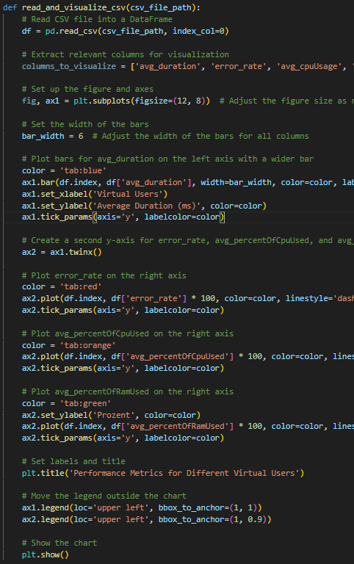
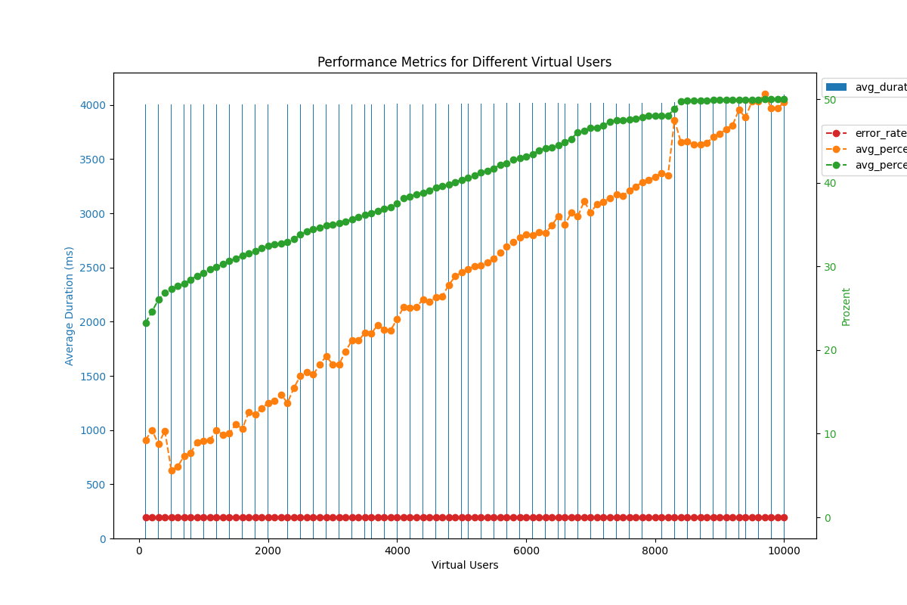
Analyse
Visualisierung

Slide 13
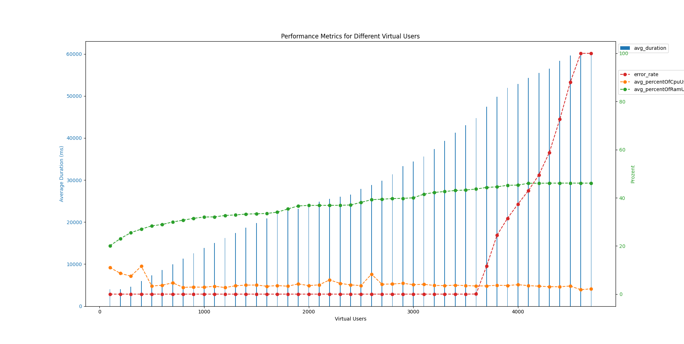
Ergebnisse
Normal
Crash bei 4700 vus

Slide 14
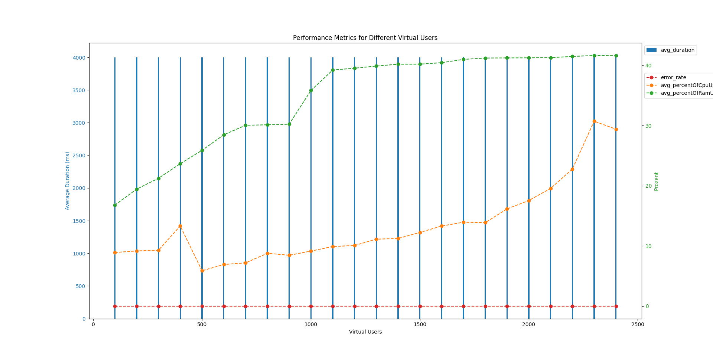
Ergebnisse
Virtual
Java OutOfHeap

Slide 15
Ergebnisse
Normal
Läuft noch!

Slide 16
Ergebnisse
Interpretation
Was bis jetzt noch nicht betrachtet wurde ist, wie viele Requests das Backend handeln kann.
Hypothese: eine kurze Antwortzeit ist nur dann gut, wenn gleichzeitig trotzdem viele Requests gehandelt werden können.

Slide 17
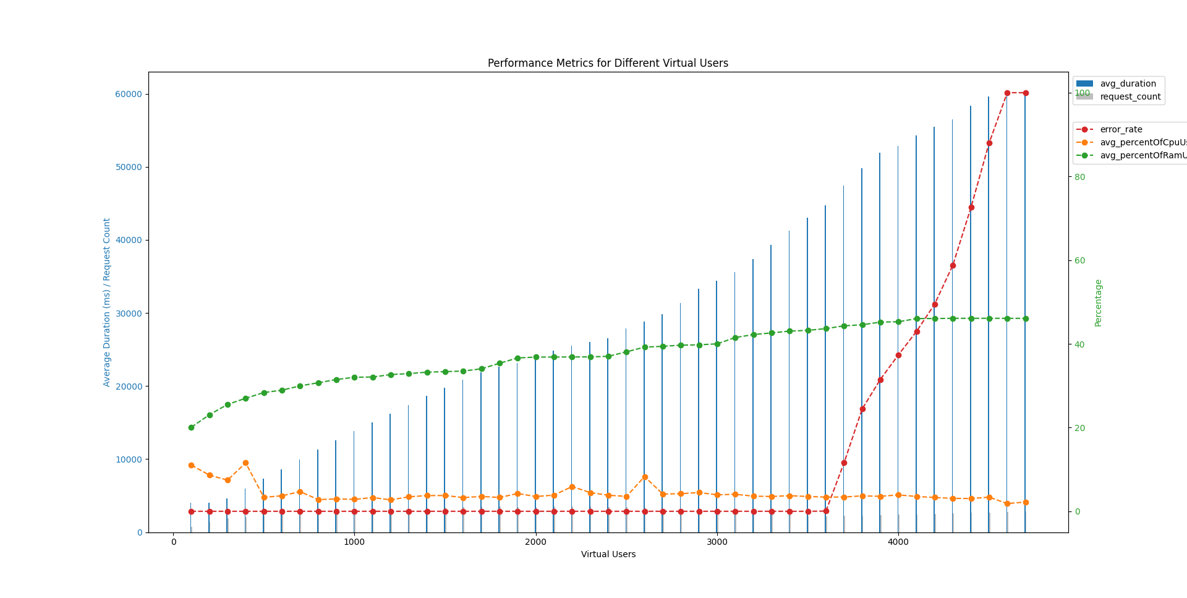

Ergebnisse
Normal
Bei 2500 vus schafft das Backend in der Testzeit, ca 3000 Requests zu beantworten. Bei 50s. Testdauer sind das
60 Requests/Sekunde

Slide 18
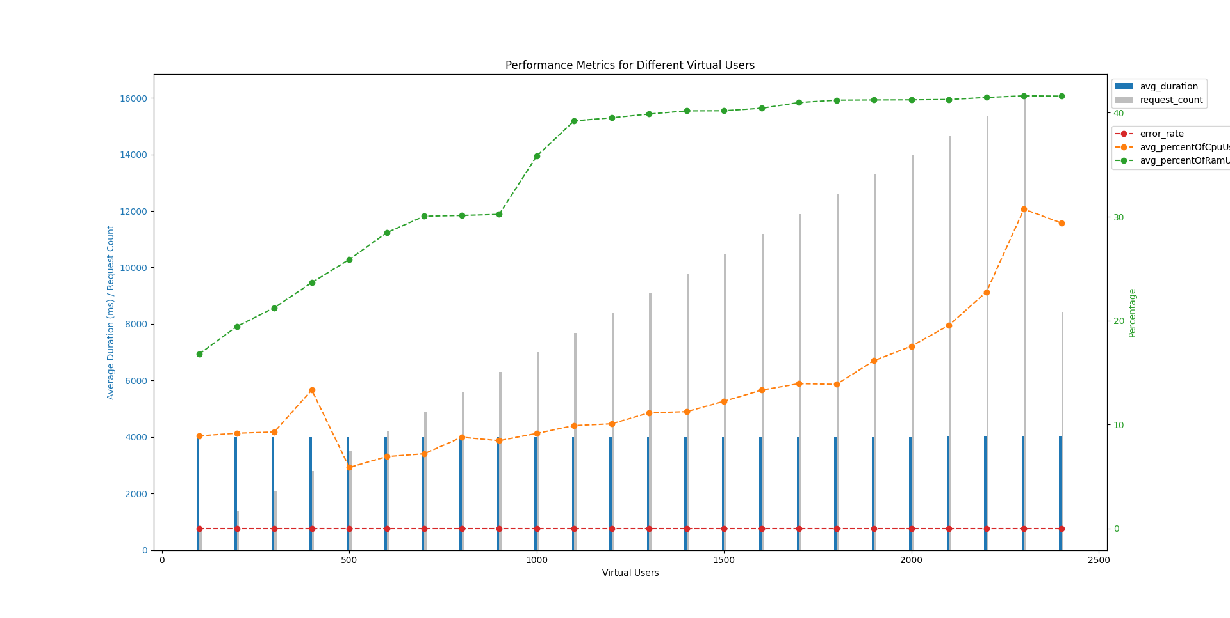
Ergebnisse
Virtual
Bei 2400 vus schafft das Backend in der Testzeit, ca 16.000 Requests zu beantworten. Bei 50s. Testdauer sind das
320 Requests/Sekunde
5,3-mal mehr Durchsatz als bei „Normal“

Slide 19
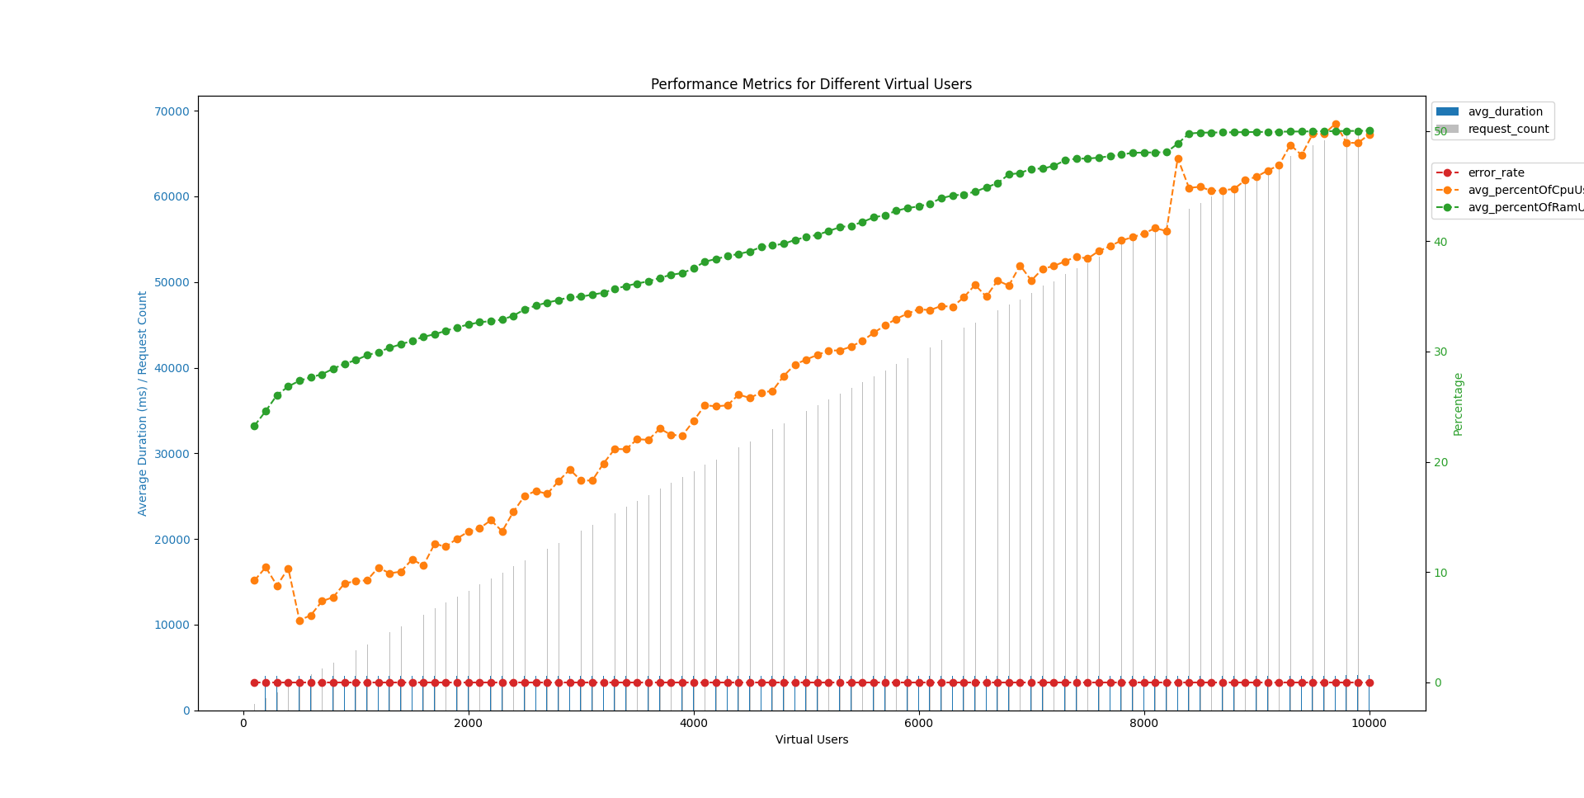
Ergebnisse
Normal
Bei 10000 vus schafft das Backend in der Testzeit, ca. 70000 Requests zu beantworten. Bei 50s. Testdauer sind das
1.400 Requests/Sekunde
23,3-mal mehr Durchsatz als bei „normal“

Slide 20
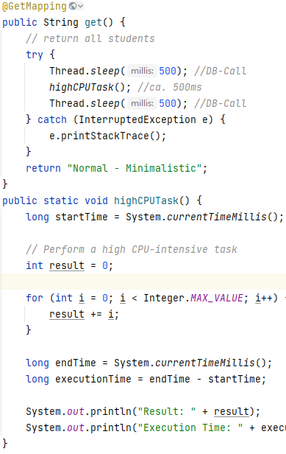
Änderungen
Idee
Bei den allermeisten Backends wird nicht nur gewartet sondern auch gerechnet.
Neu: 1/3 CPU intensive Task, 2/3 Warten (z. B. auf Datenbankergebnisse)

Slide 21
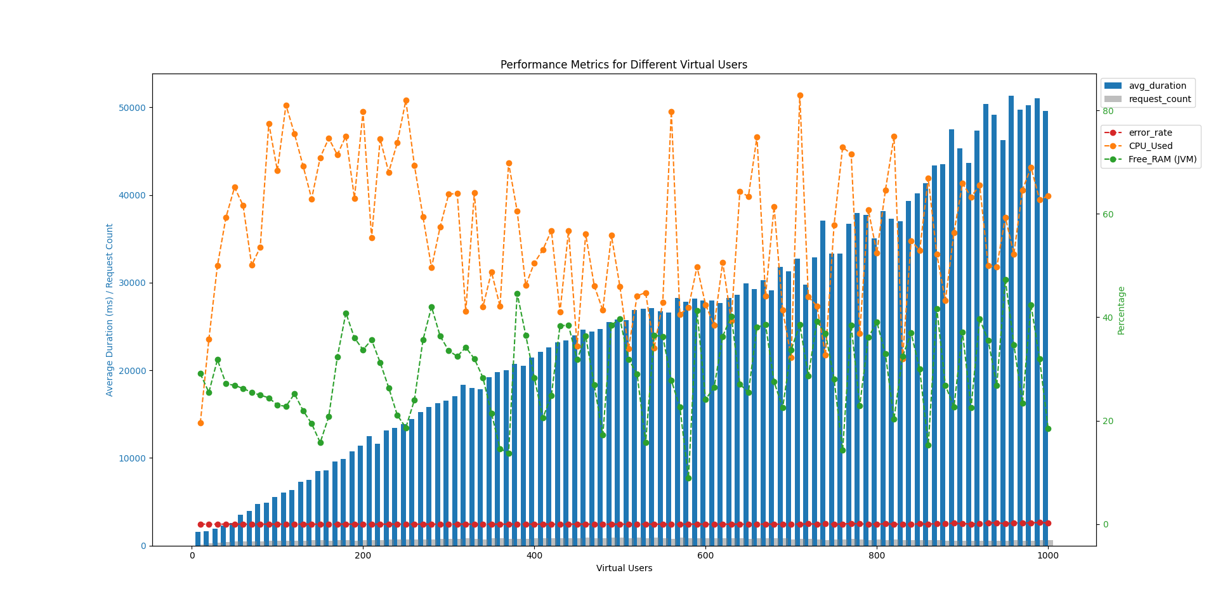
Neue Ergebnisse
Normal
50 Sekunden bei 1000 vus.
831 Requests in 50 Sek. = 16 Requests/Sekunde

Slide 22
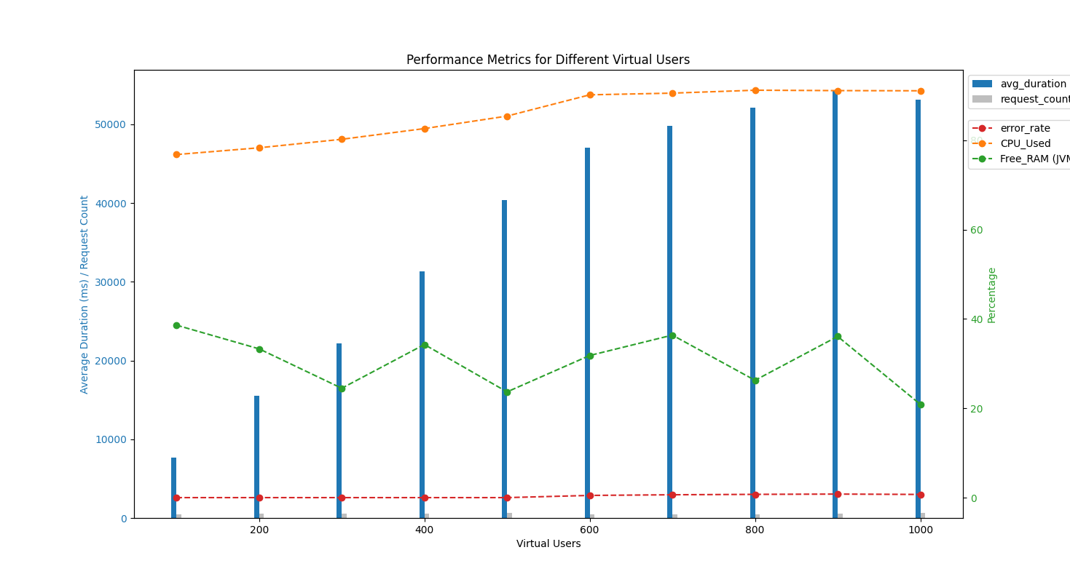
Neue Ergebnisse
Reaktive
50 Sekunden bei 1000 vus.
416 Requests in 50 Sek. = 8,2 Requests/Sekunde

Slide 23
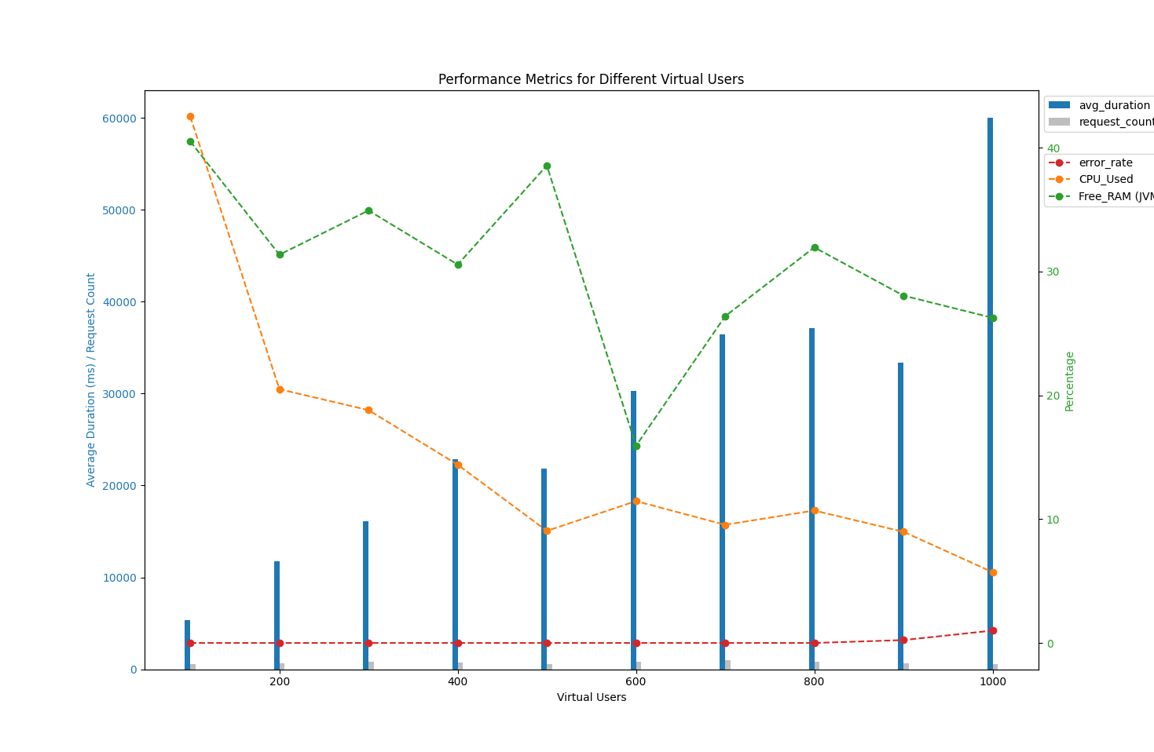
Neue Ergebnisse
Normal
32 Sekunden bei 900 vus.
858 Requests in 50 Sek. = 17 Requests/Sekunde

Slide 24
Neue Ergebnisse
Interpretation
Es gibt eine „Magische Grenze“ bei ca. 16 Requests/Sekunden für den Maximalen Durchsatz.
Die Erklärung ist denkbar einfach: Da der Docker-Container 8 Cores bekommen hat und jeder Requests ca. 0,5 Sek. CPU-Zeit benötigt schafft 1 Core 2 Request/Sekunde bzw. 8 Cores 16 Requests/Sekunde
Ergebnis: Bei CPU-Lastigen Requests ist der Flaschenhals die CPU, egal ob Reaktiv, Virtual oder Normal.
Obwohl nur 1/3 des Requests gerechnet wird, geht der Vorteil von Virtual Threads und Reaktiver Programmierung komplett verloren.

